Slide 1
Архитектура ЭВМ
Содержание
Понятие архитектуры ЭВМ
Классическая архитектура ЭВМ. Принципы фон Неймана
Схема ПК

Slide 2
Понятие архитектуры ЭВМ
Под архитектурой ЭВМ понимают описание устройства и работы компьютера, достаточное для пользователя и программиста.
Понятие архитектуры не включает в себя технические детали организации ЭВМ, электронные схемы и т.д.
Понятие архитектуры отражает движение информации в компьютере.

Slide 3
Понятие архитектуры ЭВМ
Толковый словарь по вычислительным системам предлагает следующее определение термина:
«Архитектура ЭВМ используется для описания принципа действия, конфигурации и взаимного соединения основных логических узлов ЭВМ».

Slide 4
Понятие архитектуры ЭВМ
Учебник А.В.Могилева дает следующее определение:
«Архитектура — это наиболее общие принципы построения ЭВМ, реализующие программное управление работой и взаимодействием основных ее функциональных узлов».

Slide 5
Классическая архитектура ЭВМ. Принципы фон Неймана
Американский математик Джон фон Нейман в 1946 г. в классической статье «Предварительное рассмотрение логической конструкции электронно-вычислительного устройства» совместно с Г.Голдстайном и А.Берксом предложил идею принципиально новой ЭВМ. Выдвинутые идеи актуальны и сегодня.

Slide 6
Принципы фон Неймана
1.Программное управление работой ЭВМ. Программа состоит из команд.
Все команды образуют систему команд машины.
Команды программы последовательно считываются из памяти и выполняются.
Адрес очередной команды хранится в счетчике команд.

Slide 7
Принципы фон Неймана
2.Принцип хранимой программы.
Команды представляются в числовой форме и хранятся в той же памяти, что и данные.

Slide 8
Принципы фон Неймана
3.Принцип условного перехода.
Можно нарушить естественную последовательность команд в программе.
Используется в командах безусловного и условного переходов

Slide 9
Принципы фон Неймана
4.Использование двоичной системы счисления для представления информации в ЭВМ.
Ее просто реализовать технически для выполнения арифметических и логических операций.
Ранее ЭВМ обрабатывали числа в десятичном виде.

Slide 10
Принципы фон Неймана
Принцип иерархичности ЗУ.
1 уровень — Быстродействующее ОЗУ — небольшой емкости для операндов и команд, участвующих в счете в данный момент,
2 уровень — внешнее ЗУ большей емкости.
Иерархичность ЗУ в ЭВМ это компромисс между емкостью и быстрым доступом к данным.

Slide 11
Принципы фон Неймана
Фон Нейман предложил структуру ЭВМ. Она использовалась в первых двух поколениях ЭВМ.
Стрелки отражают движение информации.

Slide 12
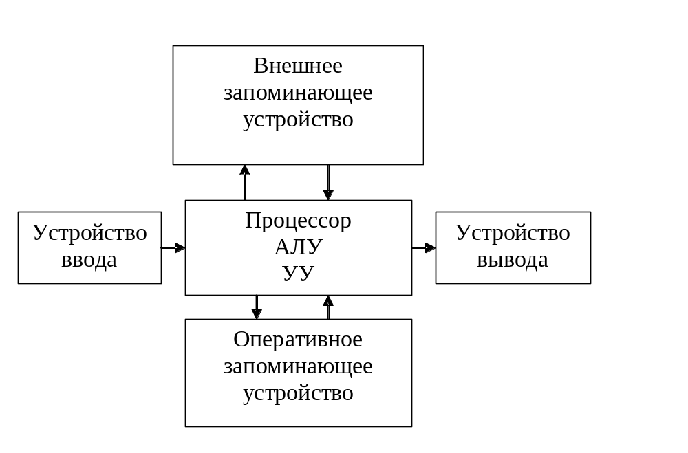
Схема фон Неймана

Slide 13
Устройства
Процессор. Программно-упраляемое устройство, обрабатывает данные и управляет работой компьютера.
Состоит из устройства управления (УУ) и арифметико-логического устройства (АЛУ).
УУ управляет работой компьютера, взаимодействием компонентов друг с другом.
АЛУ исполняет арифметические и логические операции.

Slide 14
Устройства
Оперативное запоминающее устройство.
Хранит информацию, с которой компьютер работает в данное время: программу, исходные данные, промежуточные и конечные результаты счета.
Эта память небольшого объема, энергозависима.

Slide 15
Устройства
Внешнее запоминающее устройство.
Это были магнитные устройства для долговременного хранения информации.
Большего объема, более медленные.
Магнитные барабаны, ленты, диски.

Slide 16
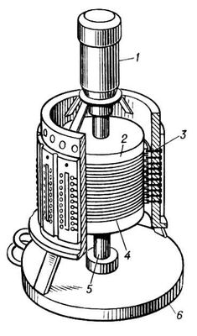
Магнитный барабан 1 электродвигатель 2 цилиндр барабан 3 магнитные головки 4 дорожки 5 ось магнитного барабана 6 станина корпус

Slide 17

Магнитные ленты

Slide 18
Устройства ввода информации.
Перфокарты,
перфоленты,
клавиатура.

Slide 19
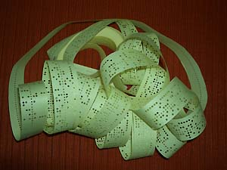
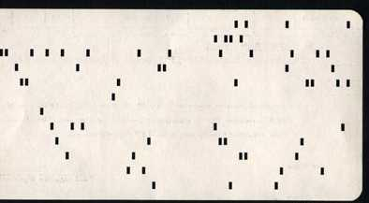
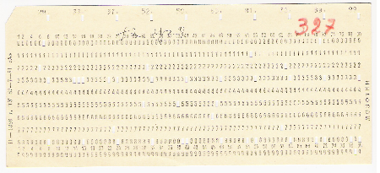
Перфокарты, перфолента

Slide 20

АЦПУ

Slide 21
Устройства вывода информации.
АЦПУ,
дисплей,
принтер.

Slide 22
Разработанная фон Нейманом архитектура оказалась фундаментальной.
Его идеи используются и в современных компьютерах.
Исключение составляют системы параллельных вычислений, где отсутствует счетчик команд.
Новые архитектурные решения очевидно будут использованы в машинах 5 поколения

Slide 23
3. Схема микрокомпьютера 4 поколения
В архитектуре персональных машин реализован магистрально модульный принцип:
Все устройства выполнены в виде самостоятельно работающих модулей
Для связи всех устройств компьютера используют шину, магистраль, по которой передаются данные, адреса и управляющие сигналы.

Slide 24
Эту архитектуру еще называют открытой, так как систему легко пополнить новыми периферийными устройствами.

Slide 25
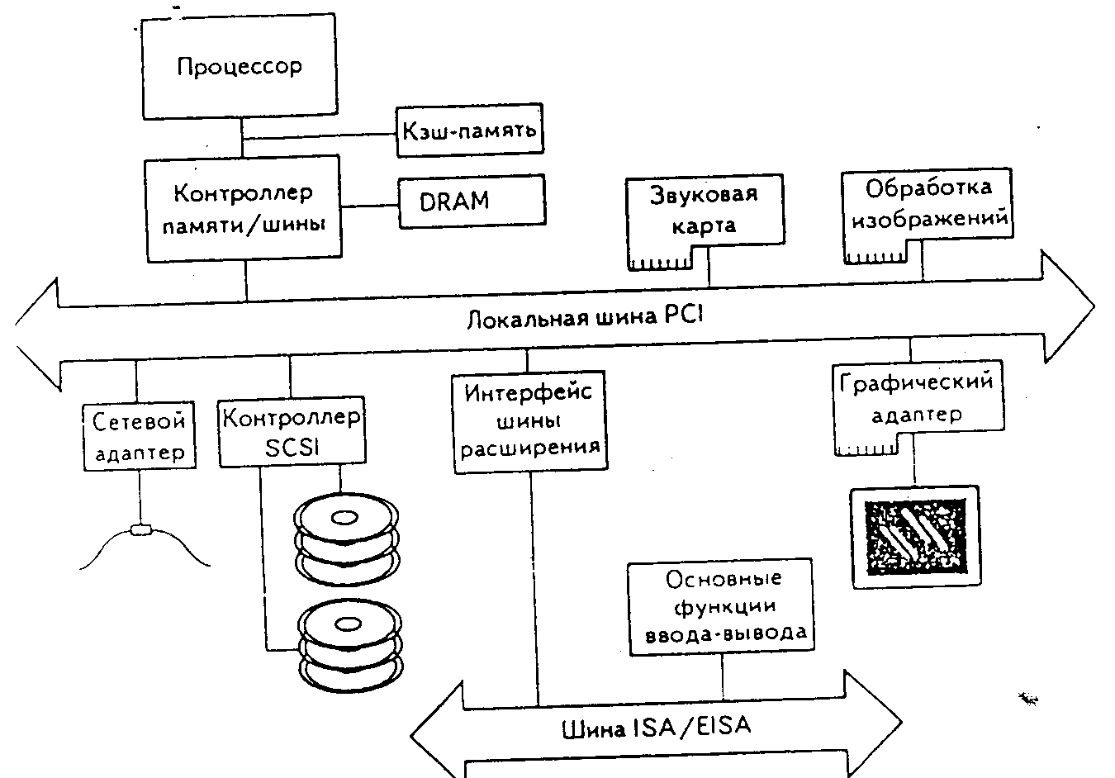
Схема ПК 4 поколения

Slide 26
Компонеты PC
Системная плата — ядро системы. Главная деталь, с ней все соединяется, она управляет всеми устройствами системы. Содержит следующие компоненты:
Гнездо процессора;
Преобразователи напряжения питания процессора;
Набор микросхем системной логики;
Кэш-память второго уровня;
Гнезда памяти;
Разъемы (слоты) шины;
ROM BIOS;
Батарея для питания часов;
CMOS;
Микросхема ввода-вывода.

Slide 27
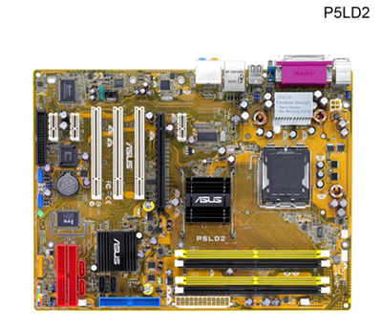
Внешний вид системной платы asus P5LD2 C

Slide 28
Набор микросхем системной логики – основа системной платы, управляет ЦП, шиной процессора, кэш-памятью второго уровня, оперативной памятью, шиной PCI, ISA, ресурсами системы.
Определяет возможности системной платы, поддерживаемые типы процессоров, памяти, плат расширения, дисководов и т.д.

Slide 29
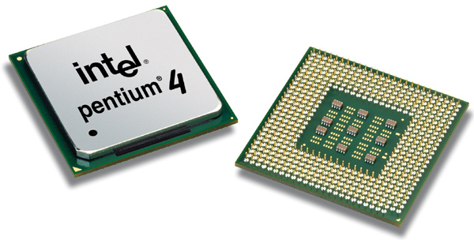
Процессор intelr pentiumr 4 3000E 1Mb 800MHz 478 pin

Slide 30
Процессор. Двигатель компьютера. Эта микросхема выполняет команды программного обеспечения. Содержит миллионы транзисторов, которые выгравированы на кристалле кремния.
Оперативная память. Системная память, память с произвольным доступом. Это основная память, в которую записываются программы и данные, используемые процессором во время обработки.

Slide 31
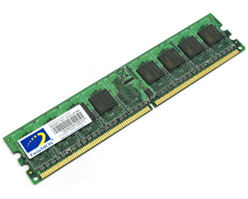
Модуль памяти

Slide 32
Модули памяти относятся к одному из двух типов:
SIMM (Single Inline Memory Module) — одиночный встроенный модуль памяти и
DIMM (Dual Inline Memory Module) — двойной встроенный модуль памяти.

Slide 33
Корпус. Внутри корпуса размещается системная плата, источник питания, дисководы, платы адаптеров и другие компоненты системы.
Источник питания. От источника питания напряжение подается к каждому отдельному компоненту. Преобразует напряжение переменного тока в постоянное 3,3, 5 и 12 в.

Slide 34
Дисковод гибких дисков.
Накопитель на жестких дисках. Главный носитель информации в системе.
Накопитель CD-ROM. Накопители CD-ROM и DVD-ROM (Digital Versatile Disc — цифровой универсальный диск) устройсва со сменными носителями информации большой емкости с оптической записью информации.
На них распространяется дистрибутивное ПО.

Slide 35
Клавиатура. Основное устройство, с его помощью пользователь управляет системой.
Мышь. Координатно указательное устройство.
Видеоадаптер. Управляет отбражением информации на мониторе. Состоит из видеочипа – набор микросхем системной логики, оперативной видеопамяти, цифроаналогового преобразователя, BIOS. Видеочип упрвляет отображением информации на экране, записывает данные видеопамять. ЦАП читает данные из видеопамяти и преобразует их из цифровой формы в аналоговые сигналы управления монитором. BIOS содержит первичный драйвер, кторыйпозволяет монитору работать во время загруки в текстовом режиме. Затем с диска загружается более совершенный драйвер, который позволяет работать дисплею в сложном видеорежиме.

Slide 36
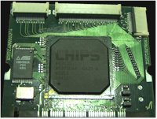
Видеоадаптер

Slide 37
Монитор. Мониторы клссифицируют по трем параметрам:
Размер по диагонали от 14 до 21 дюйма;
Разрешающая способность от 640х480 до 1600х1200 пикселей. Сначала размер по горизонтали, затем по вертикали. Каждый пиксель монитора состоит из 3-х элементов-точек, по одной для каждого цвета красного, синего и зеленого.
Частота регенерации изображения от 60 о 100 гц. Она показывает как часто дисплей повторно отображает содержание видеопамяти. Частота регенерации и разрешающая способность определяются видеоадаптером.

Slide 38
Устройства ввода-вывода подключаются через контроллеры внешнего устройства. Это специализированный процессор, который управляет периферийным устройством, имеет собственную систему команд.
Например, контролер дисковода умеет позиционировать головку на нужную дорожку диска, читать и записывать сектор и т.д.

Slide 39
Наличие интеллектуальных внешних устройств изменило принцип обмена информацией. ЦП дает задание на обмен информацией контроллеру, а далее контролер сам производит обмен без участия ЦП.
Стали возможны прямые информационные связи между устройствами, передача данных из внешних устройств в ОЗУ и наоборот. Этот режим называется прямым доступом к памяти.

Slide 40
мы упрощенно предполагали, что все устройства взаимодействуют через общую шину. При увеличении количества устройств, основная магистраль перегружается, тормозит работу компьютера.
В состав ЭВМ включаются дополнительные шины: для обмена процессора с памятью, для связи с быстрыми внешними устройствами, для связи с медленными устройствами.
Для режима прямого доступа к памяти требуется высокоскоростная шина данных ОЗУ.

Slide 41
Вопросы
Дайте определение архитектуры
Сформулируйте принципы фон Неймана
Нарисуйте схему фон Неймана, опишите устройства
Какие два принципы заложены в архитектуру ПК
Нарисуйте схему ПК, перечислите компоненты схемы

Slide 42
Перечислите и опишите компоненты системной платы
Опишите компоненты системного блока
Опишите периферийные устройства
Что такое контроллер?
ПО каким параметрам классифицируют мониторы?
Что означает прямой доступ к памяти?

